Slide 1


SẢN XUẤT SỮA TƯƠI
BÀI GIẢNG HUẤN LUYỆN AN TOÀN LAO ĐỘNG
BẢN QUYỀN THUỘC AN TOÀN NAM VIỆT

Slide 2
Một số vụ tai nạn trong nhà máy sản xuất sữa tươi
Trong ngành sản xuất sữa tươi, mặc dù đã có những tiến bộ đáng kể về an toàn lao động, nhưng vẫn tồn tại một số vụ tai nạn đáng chú ý. Những sự kiện này không chỉ đặt ra thách thức lớn đối với ngành công nghiệp mà còn là điều cần phải nghiên cứu để ngăn chặn và hạn chế rủi ro:
  Thất Thường Trong Quy Trình Vận Hành Máy Móc
  Nguy Cơ Cao Trong Quá Trình Đóng Gói và Vận Chuyển
  Thiếu Trang Thiết Bị Bảo Hộ Cá Nhân

Slide 3
Tóm tắt bài học
1. An toàn vệ sinh lao động đối với nhân viên tiếp nhận và kiểm tra sữa tươi từ nông trại chăn nuôi
2. An toàn vệ sinh lao động đối với nhân viên làm sạch sữa tươi
3. An toàn vệ sinh lao động đối với nhân viên xử lý vô trùng sữa tươi
4. An toàn vệ sinh lao động đối với nhân viên chế biến và bảo quản sữa tươi
5. An toàn vệ sinh lao động đối với nhân viên kiểm tra chất lượng sữa tươi thành phẩm

Slide 4
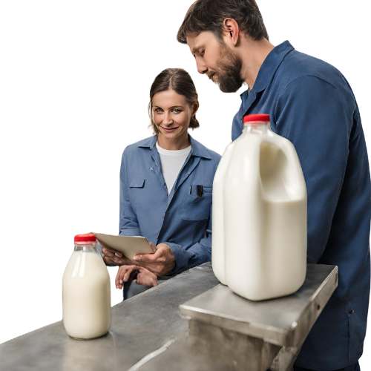
Tiếp nhận và kiểm tra sữa tươi từ nông trại chăn nuôi
1. Đặc điểm công việc tiếp nhận và kiểm tra sữa tươi từ nông trại chăn nuôi
Trong quá trình tiếp nhận và kiểm tra sữa tươi từ nông trại chăn nuôi, có những đặc điểm công việc quan trọng cần chú ý.
Quy trình bắt đầu với việc kiểm tra chất lượng của sữa ngay khi nó được nhận. Những chiếc bình chứa sữa được kiểm tra kỹ lưỡng để đảm bảo rằng không có tạp chất hay vi khuẩn nào xuất hiện.

Slide 5
Tiếp nhận và kiểm tra sữa tươi từ nông trại chăn nuôi
2. Các dạng tai nạn trong quá trình tiếp nhận và kiểm tra sữa tươi từ nông trại chăn nuôi
Trong quá trình tiếp nhận và kiểm tra sữa tươi từ nông trại chăn nuôi, có khả năng xảy ra các dạng tai nạn đáng chú ý.
Một số tai nạn phổ biến bao gồm rủi ro về an toàn lao động khi nhân viên tiếp nhận phải làm việc với các thiết bị nặng và máy móc trong môi trường chăn nuôi đôi khi không thuận tiện.

Slide 6
Tiếp nhận và kiểm tra sữa tươi từ nông trại chăn nuôi
3. Nguyên nhân gây ra tai nạn khi tiếp nhận và kiểm tra sữa tươi từ nông trại chăn nuôi
Các tai nạn trong quá trình tiếp nhận và kiểm tra sữa tươi từ nông trại chăn nuôi thường xuất phát từ một số nguyên nhân chính.
Thứ nhất, thiếu hiểu biết hoặc đào tạo không đầy đủ về an toàn lao động có thể dẫn đến việc nhân viên không nhận ra và giải quyết nguy cơ tiềm ẩn trong quá trình làm việc với các thiết bị và máy móc.

Slide 7
Tiếp nhận và kiểm tra sữa tươi từ nông trại chăn nuôi
4. Biện pháp phòng tránh tai nạn khi tiếp nhận và kiểm tra sữa tươi từ nông trại chăn nuôi
Để giảm thiểu rủi ro tai nạn trong quá trình tiếp nhận và kiểm tra sữa tươi từ nông trại chăn nuôi, cần thực hiện một số biện pháp phòng tránh quan trọng.
Trước hết, việc đào tạo nhân viên về an toàn lao động và quy trình làm việc là cực kỳ quan trọng. Sự hiểu biết đầy đủ về các thiết bị, máy móc và quy tắc an toàn sẽ giúp giảm nguy cơ tai nạn lao động.

Slide 8
Tiếp nhận và kiểm tra sữa tươi từ nông trại chăn nuôi
5. Quy định an toàn lao động khi tiếp nhận và kiểm tra sữa tươi từ nông trại chăn nuôi
Quy định an toàn lao động trong quá trình tiếp nhận và kiểm tra sữa tươi từ nông trại chăn nuôi đóng vai trò quan trọng để đảm bảo môi trường làm việc an toàn và giảm thiểu nguy cơ tai nạn. Nhân viên tham gia quy trình này cần được đào tạo về các nguy cơ tiềm ẩn và biện pháp an toàn.
Đảm bảo rằng mọi người lao động đang sử dụng thiết bị bảo hộ cá nhân đầy đủ và đúng cách là một yếu tố quan trọng. Mũ bảo hiểm, áo chống nắng, găng tay và giày an toàn là những trang thiết bị cần thiết để bảo vệ nhân viên khỏi các rủi ro tiềm ẩn trong quá trình làm việc.

Slide 9
Tiếp nhận và kiểm tra sữa tươi từ nông trại chăn nuôi
6. Xử lý tình huống tai nạn khẩn cấp khi tiếp nhận và kiểm tra sữa tươi từ nông trại chăn nuôi
Trong trường hợp xảy ra tai nạn khẩn cấp khi tiếp nhận và kiểm tra sữa tươi từ nông trại chăn nuôi, việc có kế hoạch xử lý tình huống một cách chín chắn là quan trọng. Nhân viên cần được đào tạo về các bước cụ thể để đối phó với các tình huống không mong muốn.
Quy trình đầu tiên là việc báo cáo ngay lập tức về tai nạn đến người quản lý và các đồng nghiệp. Sự thông tin chính xác và nhanh chóng là chìa khóa để triển khai các biện pháp cứu thương một cách hiệu quả.

Slide 10
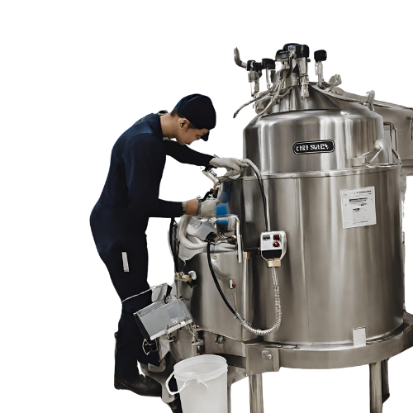
Làm sạch sữa tươi
1. Đặc điểm công việc làm sạch sữa tươi:
Đặc điểm của công việc làm sạch sữa tươi không chỉ đòi hỏi sự chăm chỉ mà còn yêu cầu kiến thức chuyên sâu về ngành công nghiệp sữa. Nhân viên trong lĩnh vực này thường phải thực hiện các bước quan trọng để đảm bảo chất lượng cao của sản phẩm.
Trước hết, họ cần kiểm soát và bảo dưỡng các thiết bị chế biến sữa để đảm bảo hiệu suất và an toàn. Ngoài ra, việc theo dõi quy trình làm sạch, từ giai đoạn tách kem đến làm sạch chất béo, là một phần quan trọng trong quy trình sản xuất.

Slide 11
Làm sạch sữa tươi
2. Các dạng tai nạn trong quá trình làm sạch sữa tươi :
Trong quá trình làm sạch sữa tươi, có một số nguy cơ tai nạn mà nhân viên cần phải chú ý để bảo đảm an toàn lao động. Một trong những nguy cơ phổ biến là liên quan đến việc sử dụng thiết bị chế biến sữa. Nhân viên cần được đào tạo kỹ thuật an toàn khi làm việc với máy móc, giúp họ tránh được những rủi ro như va đập hay mắc kẹt trong quá trình vận hành.
Ngoài ra, tai nạn có thể xảy ra do quá trình làm sạch chất béo, đặc biệt là khi sử dụng hóa chất. Việc tuân thủ đúng quy trình an toàn khi manipululating các chất hóa học là rất quan trọng để tránh nguy cơ gặp sự cố.

Slide 12
Làm sạch sữa tươi
3. Nguyên nhân gây ra tai nạn khi làm sạch sữa tươi:
Nguyên nhân gây ra tai nạn trong quá trình làm sạch sữa tươi có thể xuất phát từ nhiều yếu tố khác nhau. Một trong những nguyên nhân quan trọng là thiếu hiểu biết về quy trình làm việc và kỹ thuật an toàn. Nhân viên cần phải được đào tạo đầy đủ về cách sử dụng thiết bị, hóa chất và các quy tắc an toàn, giúp họ nhận biết và ngăn chặn nguy cơ tiềm ẩn.
Sự thiếu sót trong việc bảo trì và kiểm tra thiết bị là một nguy cơ khác. Nếu máy móc không được bảo dưỡng đúng cách, có thể xuất hiện lỗi kỹ thuật gây nguy hiểm trong quá trình vận hành. Việc duy trì hệ thống an toàn của máy móc đảm bảo rằng chúng hoạt động ổn định và không gây ra rủi ro không mong muốn.

Slide 13
Làm sạch sữa tươi
4. Biện pháp phòng tránh tai nạn khi làm sạch sữa tươi:
Để ngăn chặn tai nạn khi làm sạch sữa tươi, việc thực hiện các biện pháp phòng tránh là quan trọng. Đầu tiên, nhân viên cần được đào tạo đầy đủ về an toàn lao động và quy trình làm việc. Hiểu rõ về cách sử dụng thiết bị và hóa chất, cũng như tuân thủ đúng các quy tắc an toàn, giúp họ tránh được những tình huống nguy hiểm.
Bảo trì định kỳ cho thiết bị là một biện pháp quan trọng khác để ngăn chặn tai nạn. Việc kiểm tra định kỳ và bảo dưỡng máy móc đảm bảo rằng chúng hoạt động một cách ổn định và an toàn, giảm nguy cơ gặp sự cố kỹ thuật.

Slide 14
Làm sạch sữa tươi
5. Quy định an toàn lao động khi làm sạch sữa tươi:
Quy định an toàn lao động khi làm sạch sữa tươi đóng vai trò quan trọng trong bảo vệ nhân viên và đảm bảo môi trường làm việc an toàn. Nhân viên cần phải tuân thủ chặt chẽ các quy tắc an toàn được đề ra. Đầu tiên, họ phải đảm bảo rằng đều được đào tạo đầy đủ về việc sử dụng thiết bị và hóa chất, cũng như quy trình làm việc an toàn.
Các quy định về bảo hộ cá nhân cũng là một phần quan trọng. Nhân viên nên sử dụng đầy đủ trang thiết bị bảo hộ như kính an toàn, găng tay, và áo bảo hộ để bảo vệ khỏi các yếu tố nguy hiểm trong quá trình làm việc.

Slide 15
Làm sạch sữa tươi
6. Xử lý tình huống tai nạn khẩn cấp khi làm sạch sữa tươi :
Xử lý tình huống tai nạn khẩn cấp là một khía cạnh quan trọng của công việc làm sạch sữa tươi. Nhân viên cần được đào tạo để đối mặt với các tình huống không mong muốn một cách chủ động và hiệu quả.
Trong trường hợp tai nạn xảy ra, việc giữ bình tĩnh và ngay lập tức báo cáo cho người quản lý là quan trọng để triển khai các biện pháp hỗ trợ ngay lập tức.

Slide 16
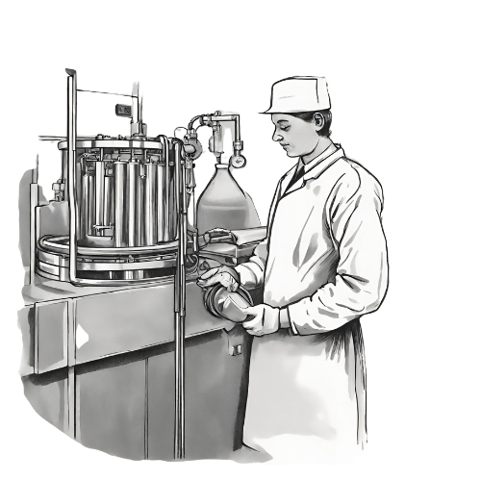
Xử lý vô trùng sữa tươi
1. Đặc điểm công việc xử lý vô trùng sữa tươi
Xử lý vô trùng sữa tươi đóng vai trò quan trọng trong quy trình sản xuất sữa an toàn và chất lượng. Công việc này đòi hỏi sự tập trung cao và các bước chính xác để đảm bảo sự an toàn thực phẩm cho người tiêu dùng.
Quy trình bao gồm việc sử dụng các phương pháp tiên tiến như làm nóng sữa đến nhiệt độ cao để tiêu diệt vi khuẩn và vi rút có thể gây hại cho sức khỏe.

Slide 17
Xử lý vô trùng sữa tươi
2. Các dạng tai nạn trong quá trình xử lý vô trùng sữa tươi
Trong quá trình xử lý vô trùng sữa tươi, có nhiều rủi ro về tai nạn có thể ảnh hưởng đến an toàn lao động và chất lượng sản phẩm. Các dạng tai nạn thường gặp bao gồm sự cố về nhiệt độ, áp suất, và hóa chất. Tai nạn nhiệt độ có thể xảy ra khi không duy trì được nhiệt độ chính xác trong quá trình xử lý, ảnh hưởng đến khả năng tiêu diệt vi khuẩn và vi rút.
Ngoài ra, sự cố áp suất cũng là một nguy cơ, đặc biệt khi sử dụng các thiết bị chịu áp. Mọi thiếu sót trong kiểm soát áp suất có thể dẫn đến các tình huống nguy hiểm. Sự sử dụng hóa chất để xử lý sữa tươi cũng mang theo nguy cơ về tai nạn hóa chất nếu không tuân thủ đúng quy trình và biện pháp an toàn.

Slide 18
Xử lý vô trùng sữa tươi
3. Nguyên nhân gây ra tai nạn khi xử lý vô trùng sữa tươi
Có nhiều nguyên nhân gây ra tai nạn trong quá trình xử lý vô trùng sữa tươi, và sự hiểu biết về chúng là chìa khóa để ngăn chặn và giảm thiểu rủi ro.
Một trong những nguyên nhân chính là thiếu hiểu biết và đào tạo không đầy đủ của nhân viên. Sự thiếu hiểu biết về quy trình và an toàn lao động có thể dẫn đến các quyết định sai lầm và hành động không an toàn.

Slide 19
Xử lý vô trùng sữa tươi
4. Biện pháp phòng tránh tai nạn khi xử lý vô trùng sữa tươi
Để tăng cường an toàn lao động trong quá trình xử lý vô trùng sữa tươi, việc thực hiện huấn luyện an toàn lao động là quan trọng.
Nhân viên cần được đào tạo về quy trình và kỹ thuật sử dụng thiết bị một cách an toàn và hiệu quả. Huấn luyện nên tập trung vào việc kiểm soát nhiệt độ, áp suất, và an toàn khi tiếp xúc với hóa chất.

Slide 20
Xử lý vô trùng sữa tươi
5. Quy định an toàn lao động khi xử lý vô trùng sữa tươi
Để đảm bảo an toàn lao động khi xử lý vô trùng sữa tươi, quy định cụ thể là cực kỳ quan trọng. Nhân viên cần được đào tạo về quy trình làm việc an toàn, bao gồm cách sử dụng thiết bị một cách chính xác và hiệu quả. Quy định cũng đặt ra các hướng dẫn về việc kiểm soát nhiệt độ, áp suất, và sử dụng hóa chất một cách an toàn.
Ngoài ra, việc đeo đồ bảo hộ cá nhân như mũ bảo hiểm, kính bảo hộ, và đồ bảo hộ khác là bắt buộc để bảo vệ nhân viên khỏi nguy cơ chấn thương. Quy định cũng cần tập trung vào việc duy trì sạch sẽ và vệ sinh trong quá trình làm việc để đảm bảo an toàn thực phẩm.

Slide 21
Xử lý vô trùng sữa tươi
6. Xử lý tình huống tai nạn khẩn cấp khi xử lý vô trùng sữa tươi
Xử lý tình huống tai nạn khẩn cấp khi xử lý vô trùng sữa tươi đòi hỏi sự nhanh nhạy và kỹ năng đáp ứng chính xác từ nhân viên. Trong trường hợp xảy ra tai nạn, việc đầu tiên là thông báo ngay lập tức về tình hình cho người quản lý và đồng đội khác.
Đồng thời, kích thích hệ thống cảnh báo và bảo dưỡng thiết bị để ngừng quy trình xử lý và ngăn chặn tình hình tồi tệ hơn.

Slide 22
Chế biến và bảo quản sữa tươi
1. Đặc điểm công việc chế biến và bảo quản sữa tươi:
Đặc điểm công việc chế biến và bảo quản sữa tươi là một quá trình phức tạp đòi hỏi sự chăm sóc đặc biệt để đảm bảo chất lượng và an toàn thực phẩm. Quá trình này thường bắt đầu từ việc thu hoạch sữa từ nguồn cung ổn định của đàn bò, nơi quy trình đảm bảo vệ sinh và sức khỏe của động vật là yếu tố quan trọng. Sau đó, sữa được chế biến ngay tại nhà máy, trong môi trường kiểm soát nghiêm ngặt để tránh ô nhiễm và bảo đảm tính tinh khiết.
Trong quá trình chế biến, sữa tươi thường được tinh chế để loại bỏ tạp chất và vi khuẩn không mong muốn. Việc này thường được thực hiện thông qua các phương pháp như lọc và đun sôi. Sau đó, sữa được nguội nhanh chóng để duy trì hương vị tốt nhất và giữ cho thành phần dinh dưỡng không bị thay đổi.

Slide 23
Chế biến và bảo quản sữa tươi
2. Các dạng tai nạn trong quá trình chế biến và bảo quản sữa tươi:
Trong quá trình chế biến và bảo quản sữa tươi, có nhiều rủi ro tai nạn có thể xảy ra, đặt ra thách thức lớn cho ngành công nghiệp thực phẩm. Một số dạng tai nạn thường gặp bao gồm rò rỉ hoặc ô nhiễm hóa chất từ thiết bị, gây nguy cơ ô nhiễm sản phẩm. Tai nạn đun sôi quá mức cũng có thể xảy ra, ảnh hưởng đến chất lượng sữa và gây mất mát dinh dưỡng.
Ngoài ra, các tai nạn trong quá trình đóng gói và vận chuyển cũng là mối lo ngại. Sự va chạm mạnh trong quá trình vận chuyển có thể làm hỏng đóng gói và gây mất mát lớn cho số lượng sản phẩm. Điều này không chỉ ảnh hưởng đến nguồn cung ổn định mà còn làm giảm uy tín thương hiệu.

Slide 24
Chế biến và bảo quản sữa tươi
3. Nguyên nhân gây ra tai nạn khi chế biến và bảo quản sữa tươi:
Nguyên nhân gây ra tai nạn trong quá trình chế biến và bảo quản sữa tươi có thể bắt nguồn từ nhiều yếu tố khác nhau. Một trong những nguyên nhân quan trọng là thiếu kiểm soát chất lượng nguyên liệu, như sữa đầu vào không đảm bảo vệ sinh hoặc chất lượng không đồng đều. Điều này có thể dẫn đến việc xuất hiện tạp chất và vi khuẩn không mong muốn trong sản phẩm cuối cùng.
Thiết bị chế biến và bảo quản không được bảo dưỡng đúng cách cũng là một yếu tố quan trọng. Sự cố kỹ thuật như hỏng hóc máy móc, cảm biến đo nhiệt độ không chính xác có thể gây ra tai nạn như đun sôi quá mức hoặc làm thay đổi thành phần dinh dưỡng của sữa.

Slide 25
Chế biến và bảo quản sữa tươi
4. Biện pháp phòng tránh tai nạn khi chế biến và bảo quản sữa tươi:
Để đảm bảo an toàn trong quá trình chế biến và bảo quản sữa tươi, việc áp dụng biện pháp phòng tránh là quan trọng, đặc biệt là trong ngữ cảnh của Quan trắc môi trường lao động.
Đầu tiên, đảm bảo rằng môi trường làm việc được kiểm soát về nhiệt độ và độ ẩm để ngăn chặn sự phát triển của vi khuẩn không mong muốn.

Slide 26
Chế biến và bảo quản sữa tươi
5. Quy định an toàn lao động khi chế biến và bảo quản sữa tươi:
Quy định an toàn lao động khi chế biến và bảo quản sữa tươi đóng vai trò quan trọng trong đảm bảo môi trường làm việc an toàn và đáp ứng các tiêu chuẩn vệ sinh thực phẩm. Các nhân viên thường xuyên được đào tạo về an toàn lao động, bao gồm việc sử dụng đúng thiết bị bảo hộ cá nhân như mũ bảo hiểm và đồng phục vệ sinh.
Quy định cũng yêu cầu tuân thủ chặt chẽ các quy trình an toàn khi sử dụng máy móc và thiết bị chế biến. Việc đảm bảo rằng những người làm việc có kiến thức và kỹ năng cần thiết để xử lý thiết bị một cách an toàn là một ưu tiên hàng đầu. Đồng thời, quy định cũng liên quan đến việc giám sát định kỳ và bảo dưỡng thiết bị để tránh sự cố kỹ thuật và đảm bảo hiệu suất tối ưu.

Slide 27
Chế biến và bảo quản sữa tươi
6. Xử lý tình huống tai nạn khẩn cấp khi chế biến và bảo quản sữa tươi:
Xử lý tình huống tai nạn khẩn cấp khi chế biến và bảo quản sữa tươi đòi hỏi sự nhanh nhẹn và chuẩn bị kỹ lưỡng. Trong trường hợp sự cố kỹ thuật hoặc ô nhiễm, nhân viên nên ngưng ngay công việc và báo cáo vấn đề cho người quản lý. Việc này giúp ngăn chặn sự cố lan rộng và bảo vệ chất lượng sản phẩm.
Trong tình huống khẩn cấp như sự cố đun sôi quá mức, nhân viên cần ngừng ngay thiết bị và tìm cách làm mát nhanh chóng để tránh mất mát chất lượng và dinh dưỡng của sữa. Đồng thời, quy trình làm việc an toàn nên được kích thích, bao gồm việc sử dụng thiết bị bảo hộ và thực hiện các biện pháp cấp cứu khi cần thiết.

Slide 28
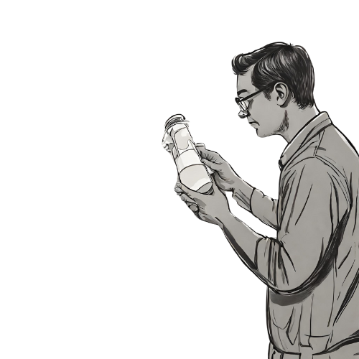
Kiểm tra chất lượng sữa tươi thành phẩm
1. Đặc điểm công việc kiểm tra chất lượng sữa tươi thành phẩm:
Kiểm tra chất lượng sữa tươi (Fresh milk) là một quy trình quan trọng đảm bảo rằng sản phẩm cuối cùng đáp ứng các tiêu chuẩn an toàn và dinh dưỡng. Các chuyên gia kiểm tra chất lượng sữa tươi thường thực hiện nhiều công việc chi tiết để đảm bảo chất lượng cao.
Trước hết, họ kiểm tra mẫu sữa để đảm bảo rằng không có vi khuẩn hay tác nhân gây bệnh có mặt trong sản phẩm. Điều này liên quan đến việc sử dụng các phương pháp kiểm tra vi sinh khác nhau để đánh giá mức độ sạch sẽ và an toàn của sữa.

Slide 29
Kiểm tra chất lượng sữa tươi thành phẩm
2. Các dạng tai nạn trong quá trình kiểm tra chất lượng sữa tươi thành phẩm:
Trong quá trình kiểm tra chất lượng sữa tươi, có nhiều nguy cơ về tai nạn mà những người thực hiện kiểm tra cần phải cảnh báo và phòng tránh. Một trong những rủi ro phổ biến là liên quan đến việc làm việc với các sản phẩm hóa học được sử dụng trong quá trình kiểm tra.
Nhân viên thực hiện kiểm tra cần tuân thủ các quy tắc an toàn khi sử dụng các chất phân tích hóa học để tránh tai nạn hóa học. Điều này bao gồm việc đeo đồ bảo hộ, như kính bảo hộ và găng tay, để bảo vệ da và mắt khỏi tiếp xúc trực tiếp với các hóa chất có thể gây hại.

Slide 30
Kiểm tra chất lượng sữa tươi thành phẩm
3. Nguyên nhân gây ra tai nạn khi kiểm tra chất lượng sữa tươi (Fresh milk) thành phẩm:
Tai nạn trong quá trình kiểm tra chất lượng sữa tươi có thể phát sinh từ nhiều nguyên nhân khác nhau. Một trong những nguyên nhân quan trọng là thiếu hiểu biết và kỹ năng chuyên môn của nhân viên kiểm tra. Đối với những người không có đào tạo đầy đủ, việc xử lý các thiết bị và chất phân tích hóa chất có thể dẫn đến sự cố và tai nạn không mong muốn.
Hệ thống thiết bị kiểm tra cũng có thể gặp sự cố do thiết bị hỏng hóc, không được bảo trì đúng cách hoặc sử dụng vượt quá khả năng của chúng. Điều này có thể tạo điều kiện cho các tình huống nguy hiểm, như rò rỉ chất hóa học hoặc ngừng hoạt động bất ngờ.

Slide 31
Kiểm tra chất lượng sữa tươi thành phẩm
4. Biện pháp phòng tránh tai nạn khi kiểm tra chất lượng sữa thành phẩm:
Để đảm bảo an toàn trong quá trình kiểm tra chất lượng sữa tươi, có một số biện pháp phòng tránh tai nạn quan trọng cần được thực hiện. Đầu tiên, đảm bảo rằng nhân viên tham gia kiểm tra được đào tạo đầy đủ về cách sử dụng thiết bị và chất hóa học một cách an toàn. Điều này giúp giảm nguy cơ tai nạn do thiếu hiểu biết chuyên môn.
Thực hiện việc bảo dưỡng định kỳ cho thiết bị kiểm tra cũng là một biện pháp quan trọng. Điều này đảm bảo rằng các thiết bị đều hoạt động đúng cách và không gặp sự cố do hỏng hóc, từ đó giảm nguy cơ tai nạn.

Slide 32
Kiểm tra chất lượng sữa tươi thành phẩm
5. Quy định an toàn lao động khi kiểm tra chất lượng sữa tươi thành phẩm:
Quy định an toàn lao động là yếu tố chính để bảo vệ nhân viên khi thực hiện kiểm tra chất lượng sữa tươi. Nhân viên cần tuân thủ mọi quy tắc an toàn và đeo đồ bảo hộ cá nhân như kính bảo hộ và găng tay để giảm rủi ro chất hóa học.
Đào tạo định kỳ về an toàn lao động cũng là quan trọng để nâng cao nhận thức về nguy cơ và biện pháp phòng tránh tai nạn.

Slide 33
Kiểm tra chất lượng sữa tươi thành phẩm
6. Xử lý tình huống tai nạn khẩn cấp khi kiểm tra chất lượng sữa tươi thành phẩm:
Xử lý tình huống tai nạn khẩn cấp là một phần quan trọng của quy trình kiểm tra chất lượng sữa tươi. Trong trường hợp xảy ra tai nạn, nhân viên cần ngay lập tức thông báo về sự cố và kích động hệ thống báo động để mọi người được cảnh báo. Đồng thời, nhân viên phải đeo đầy đủ trang thiết bị bảo hộ cá nhân và rời khỏi khu vực nguy hiểm.
Tính toán nhanh chóng và đúng đắn là quan trọng để xác định phương pháp xử lý tai nạn. Nếu có nguy cơ rò rỉ chất hóa học, cần tiến hành ngừng công việc ngay lập tức và thực hiện các bước xử lý khẩn cấp, bao gồm cách ly khu vực và liên hệ với đội ngũ chuyên gia xử lý chất độc hại.

Slide 34
Cảm ơn các bạn đã theo dõi
Mọi thắc mắc về bài giảng xin liên hệ với chúng tôi theo thông tin bên dưới:
CÔNG TY TNHH HUẤN LUYỆN AN TOÀN VÀ QUAN TRẮC MÔI TRƯỜNG NAM VIỆT (AN TOÀN NAM VIỆT)
Địa chỉ: Lầu 2, số 655 Đường Điện Biên Phủ, Phường 25, Quận Bình Thạnh, Thành phố Hồ Chí Minh, Việt Nam
Hotline 0908.111.791
Website https://antoannamviet.com/
Email: Lienhe@antoannamviet.com

